Slide 1
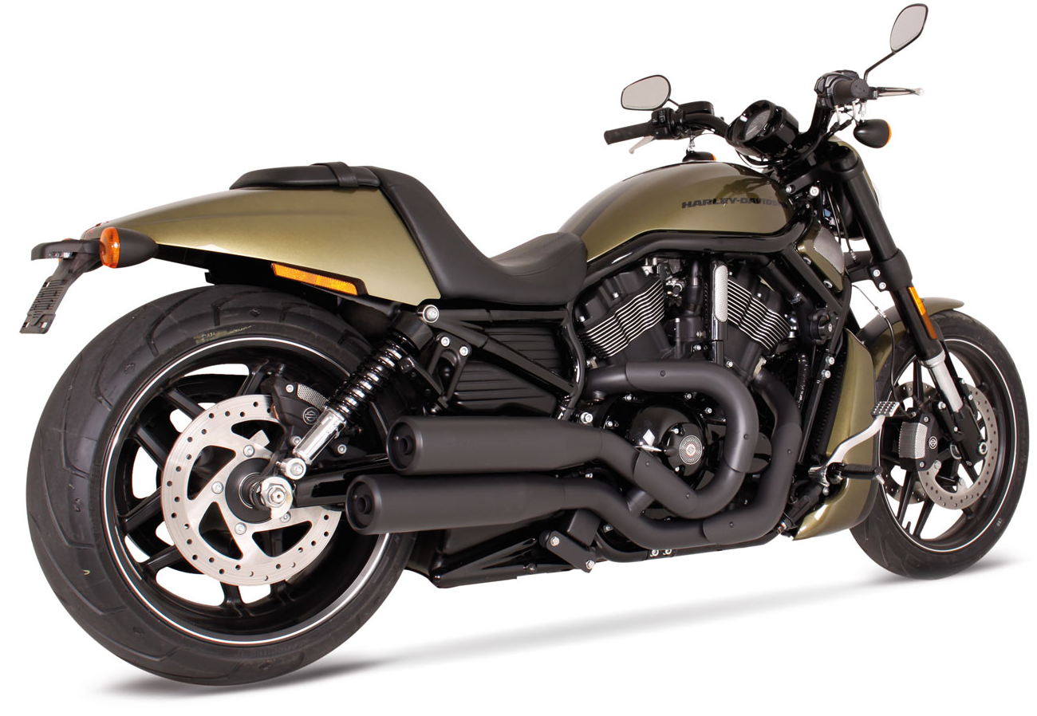
BIKE INFO 42/2015
Harley-Davidson Night Rod Special Mod. 2016

Slide 2
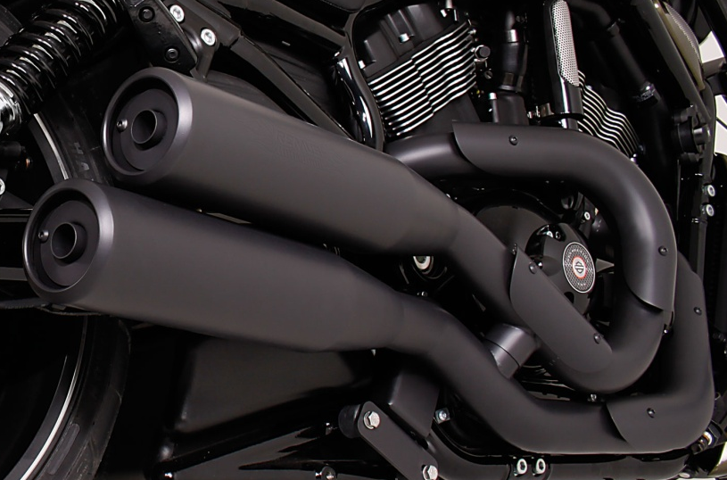
Motorrad / Bike
Complete System (2-2)
Abbildung kann vom Original abweichen / Picture can deviate from original product

Slide 3
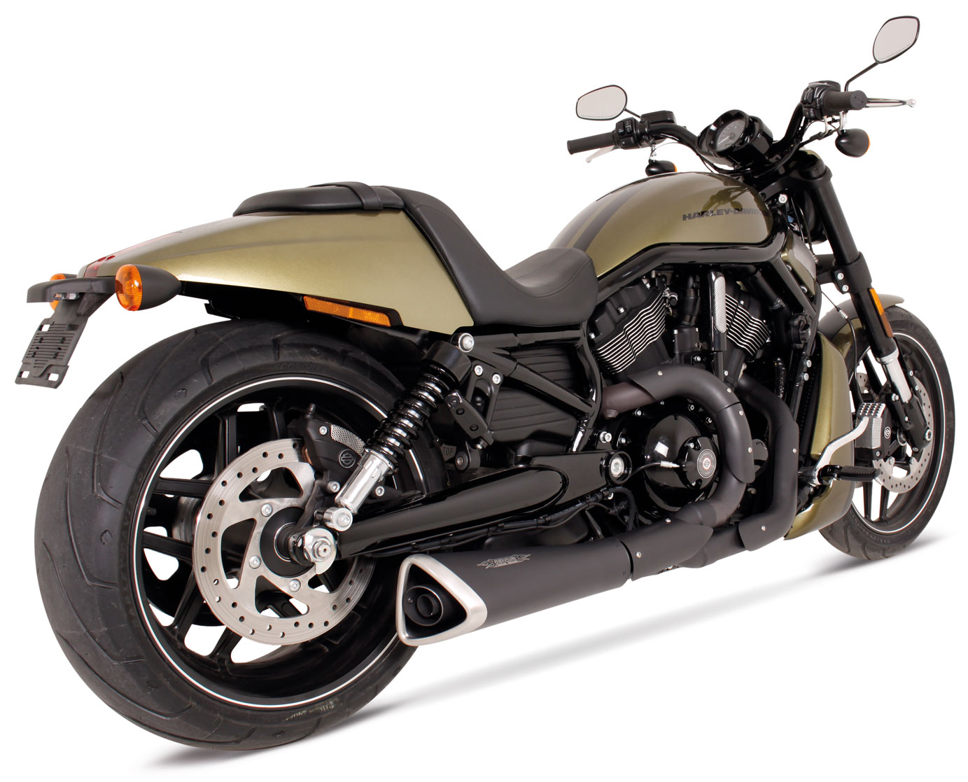
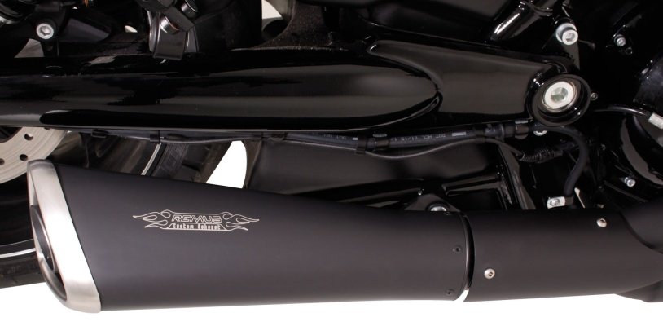
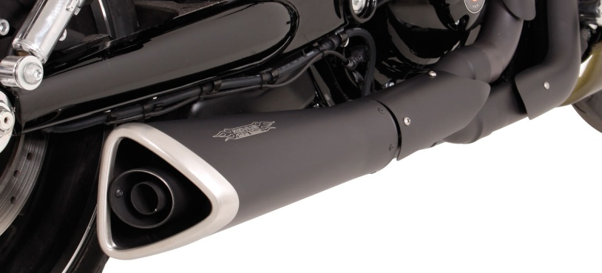
Motorrad / Bike
Complete System (2-1) CUSTOMCONE
Abbildung kann vom Original abweichen / Picture can deviate from original product

Slide 4
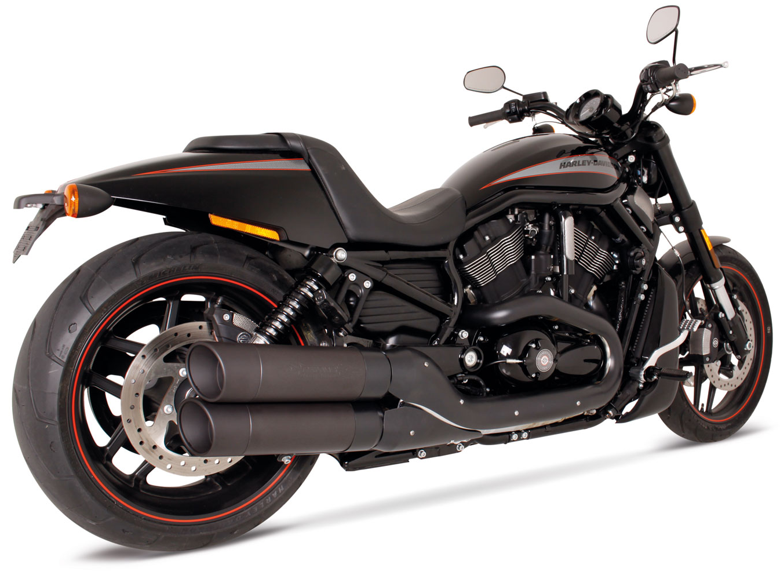
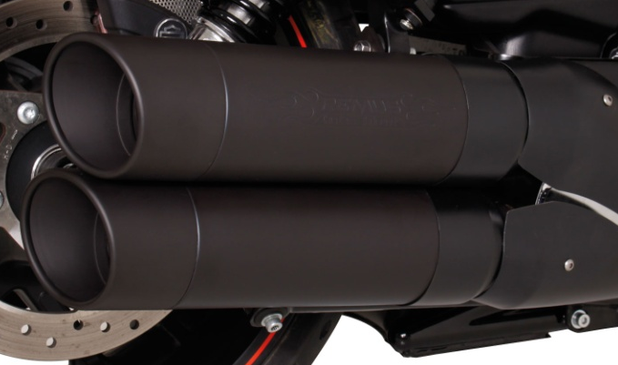
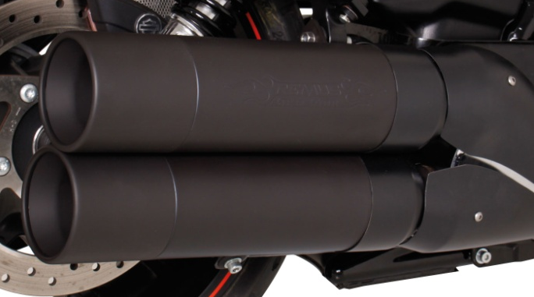
Motorrad / Bike
Slip on CUSTOM exhaust Ø 102 mm (4‘‘)
Abbildung kann vom Original abweichen / Picture can deviate from original product

Slide 5
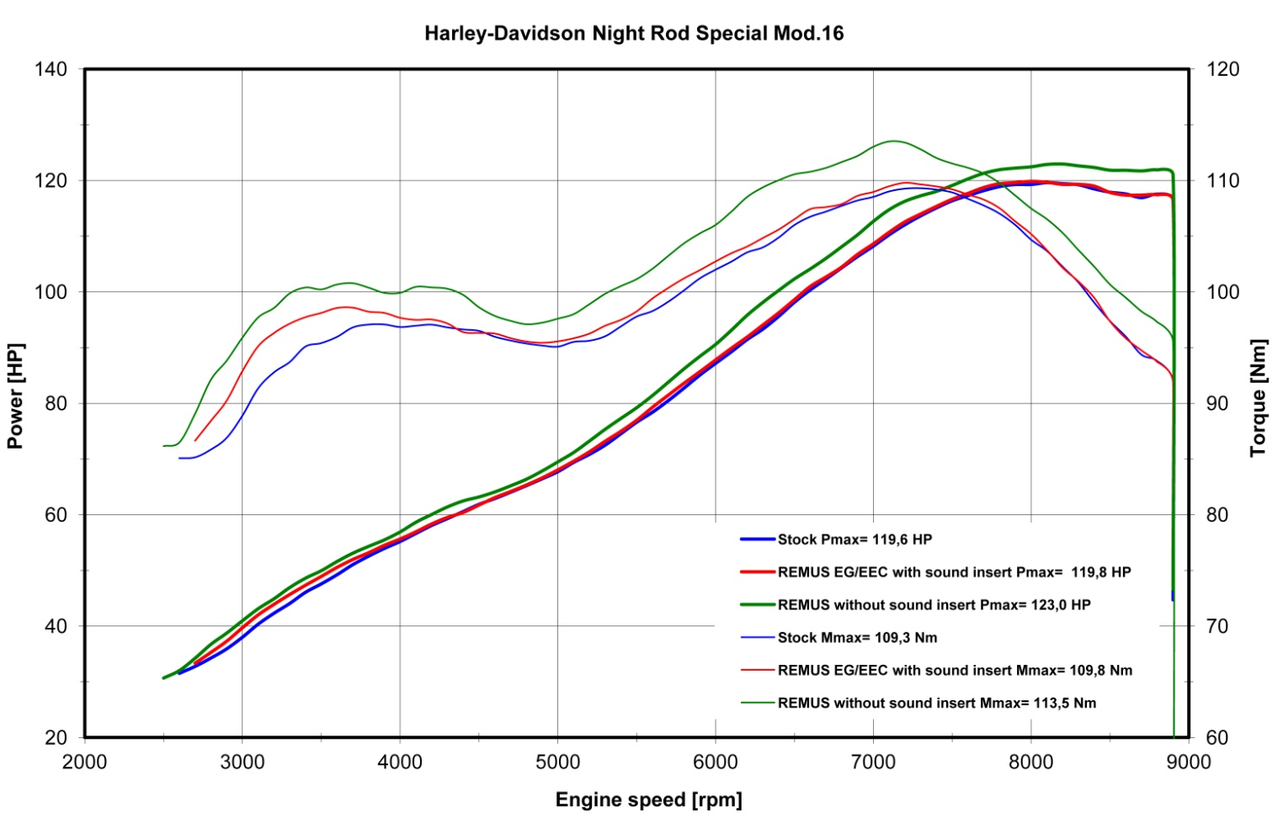
Leistungsdiagramm / Dyno chart
Technische Änderungen und Irrtümer bleiben vorbehalten.
Subject to technical alterations and errors.

Slide 6
Artikelliste / Partnumbers
REMUS ARTIKELNUMMERN / PART NUMBERS
Modell - Type | Bj. | Ømm | Beschreibung DEUTSCH | Description ENGLISH | Typ | Mantel | Sleeve | Artikelnummer | EUR exkl. MwSt.
 |  |  |  |  | Type | Variante | Version | Part number | EUR excl. VAT
VRSC, VR1 |  |  | 2x CUSTOM Schalldämpfer Slash Cut (oben/unten) | 2 x CUSTOM exhaust slash-cut (top/bottom) | EG/ABE/EEC | Edelstahl chrom | stainless steel chrome | 007102 239005 | 764,00
VRSCD Night Rod | 07- |  |  |  | EG/ABE/EEC | Edelstahl schwarz | stainless steel black | 007702 239005 | 764,00
VRSCDX Night Rod Special | 12- |  | 2 x CUSTOM Schalldämpfer Ø 102 mm (4'') ohne Endkappe | 2 x CUSTOM exhaust Ø 102 mm (4''), no end cap | EG/ABE/EEC | Edelstahl schwarz | stainless steel black | 007702 279005 | 780,00
 |  |  | Wählbare Endkappen müssen extra bestellt werden | Selectable end caps must be ordered separately
 |  |  | Endkappe Slash Cut (2 Stk.) | end cap slash-cut (2 pcs.) |  | Edelstahl chrom | stainless steel chrome | EK20 | 135,00
 |  |  |  |  |  | Edelstahl schwarz | stainless steel black | EK90 | 135,00
 |  |  | Endkappe Straight End (2 Stk.) | end cap straight end (2 pcs.) |  | Edelstahl chrom | stainless steel chrome | EK21 | 135,00
 |  |  |  |  |  | Edelstahl schwarz | stainless steel black | EK91 | 135,00
 |  |  | Komplettanlage (2-2) inkl. Kat. | complete system (2-2) incl. cat. | EG/ABE/EEC | Edelstahl schwarz | stainless steel black | 117752 238012 | 1.411,00
 |  |  | Komplettanlage (2-1) ohne Kat. inkl. CUSTOMCONE Schalldämpfer | complete system (2-1) no cat with CUSTOMCONE silencer | RACE (no EG/ABE/EEC) | Edelstahl schwarz | stainless steel black | 0117783 238112 | 890,00
Preise 2016 in Euro exkl. MwSt. / Prices 2016 in Euro excl. VAT!
NEW

